Slide 1
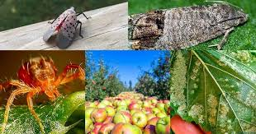
BILJNE ŠTETOČINE
Kukas Bojana, prof. defektolog

Slide 2
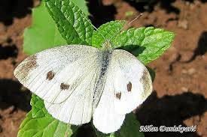
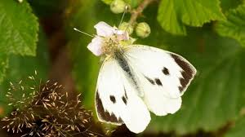
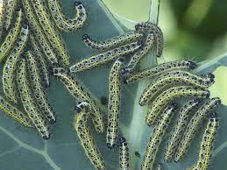
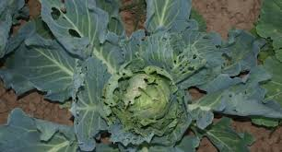
KUPUSNI BIJELAC
Kupusni bjelac napada sve vrste kupusnjača i korovske krstašice. Prezime u obliku kukuljice na drveću, ogradama i sličnim mjestima. Leptiri lete koncem travnja i početkom svibnja. Odlažu po 20-40 jaja na naličje lišća onih biljaka kojima se gusjenica hrani. Izgrizaju lišće radeći velike rupe na njemu. Ako je veliki napad ostaju samo lisne žile. Kupusni bijelac ima dvije do tri generacije na godinu.

Slide 3
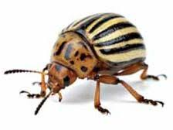
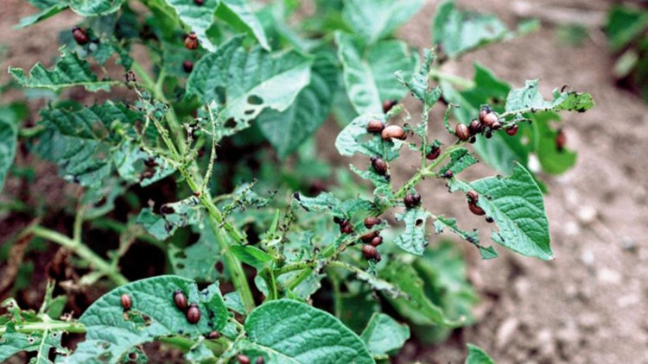
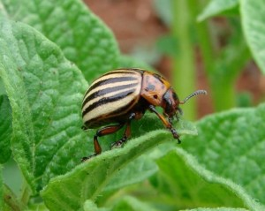
KRUMPIROVA ZLATICA
Krumpirova zlatica je nametnik koji prvenstveno napada krumpir, pa kasnije rajčicu, patliđan. Štete koje uzrokuje mogu potpuno uništiti lisnu masu.

Slide 4
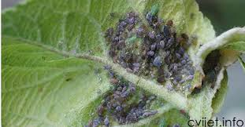
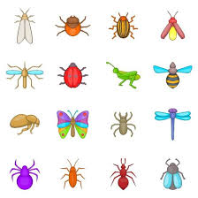
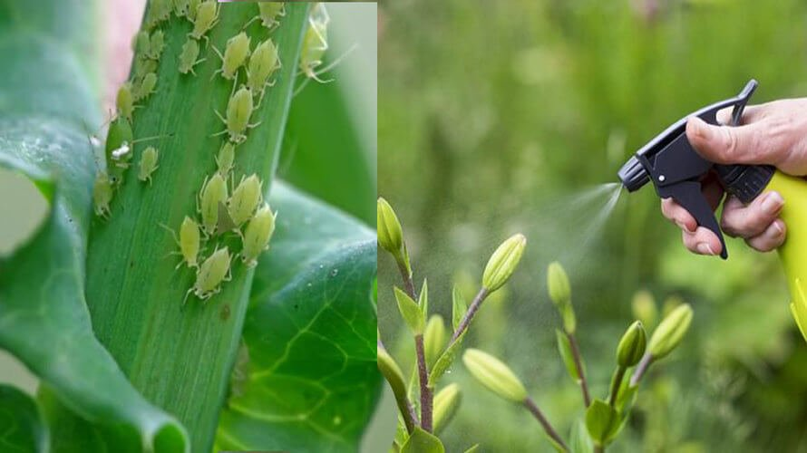
UŠI
Biljne ili lisne uši su mali kukci koji se hrane mladim i sočnim dijelovima biljke, najčešće listovima. Nalazimo ih posvuda gdje su prisutne biljke, u cvijetnjacima, povrtnjacima i dvorištima. Brzo se razmnožavaju i mogu prouzročiti velike štete.

Slide 5
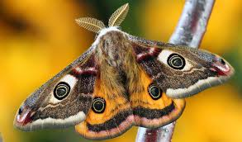
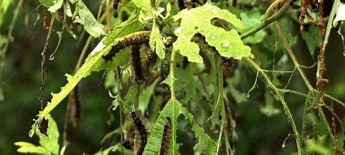
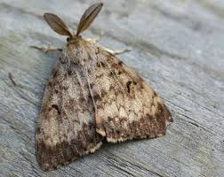
LEPTIRI- GUBAR
Gubar glavonja ili hrastov gubar vrsta je leptira. Jedan je od najvećih štetnika u listopadnim šumama i voćnjacima. Jaja, što ih ženka odlaže na koru drveta i pokrije dlačicama svojega tijela, nalikuju na gljivu gubu . Javlja se periodički u golemu broju i tada dlakave crne gusjenice, hraneći se lišćem, uništavaju hrastove šume, drugo šumsko drveće i voćke.

Slide 6
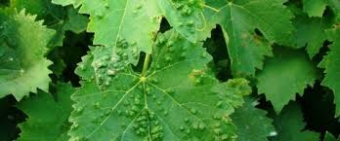
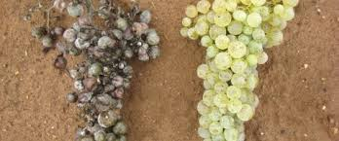
PERONOSPORA
Peronospora ili plamenjača je bolest vinove loze koju uzrokuje istoimena gljivica. Peronospora spada među najštetnije bolesti u vinogradarstvu svijeta.

Slide 7
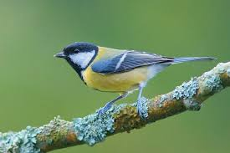
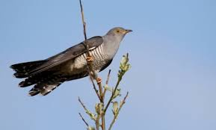
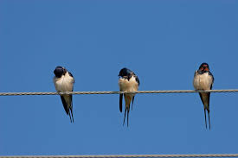
PRIRODNI ČUVARI - PTICE
SJENICA
KUKAVICA
LASTAVICA

Slide 8
DOMAĆI URADAK
ODGOVORI NA SLIJEDEĆA PITANJA:
1.NABROJI BILJNE ŠTETOČINE!
2.NABROJI PRIRODNE ČUVARE – PTICE!

